Slide 1
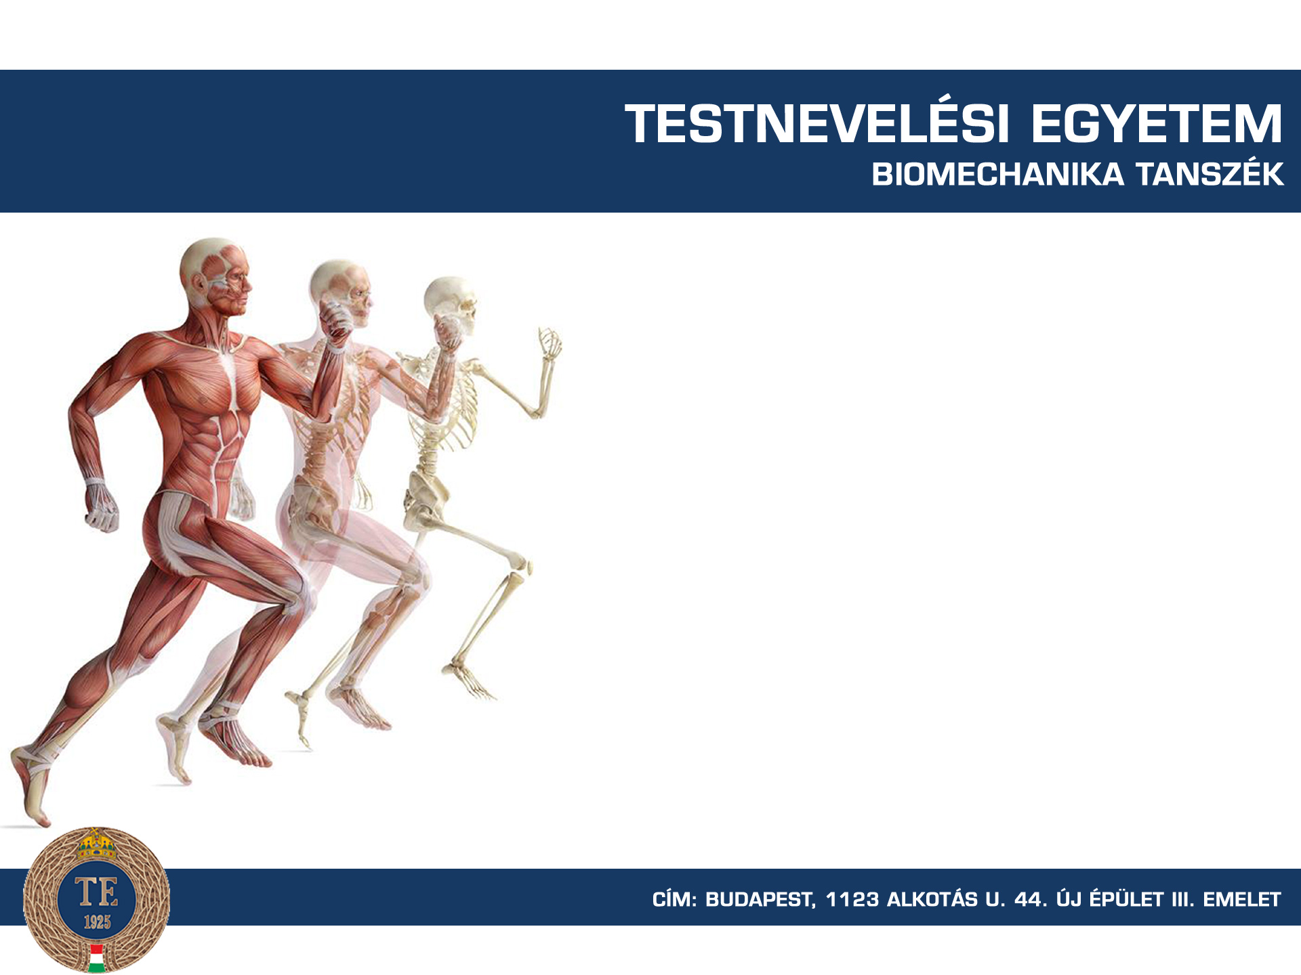
A KINOVEA mozgáselemző rendszer használata
Dr Kopper Bence - Gréger Zsolt
2017

Slide 2
Mire használható a Kinovea szoftver
Filmfelvételek alapján2 dimenziós síkban történő
mozgások megfigyelésére
2 mozgás összehasonlítására
mérések kivitelezésére (szögváltozás, hossz, sebesség) a felvett mozgásokban

Slide 3
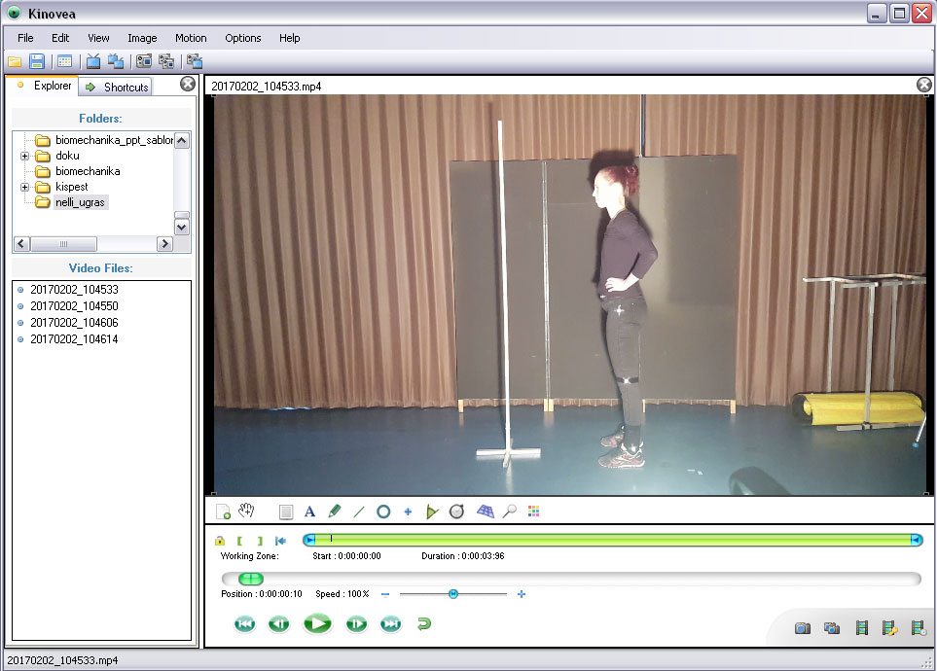
Felvétel megtekintése
A bal felső sarokban
az explorer ablakban választhatjuk ki az elemzendő file-okat a mappastruktúránkból.
A bal alsó ablakban megjelennek a video
file-ok
A jobb egérrel kétszer kattintva a video első kockája megjelenik a főmenüben.

Slide 4
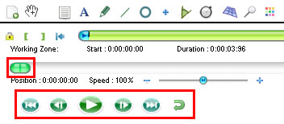
A lejátszási parancsokkal lehet a felvételt elindítani, megállítani, kockánként előre-hátra léptetni.

Slide 5
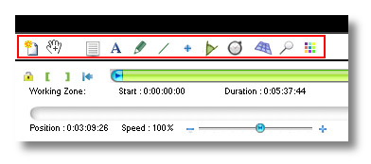
A munkatartomány (working zone) kijelölése a teljes felvételből
Állítsa meg a felvételt a munkatartomány első kockájánál, majd nyomja meg a zöld working zone ikon bal oldali gombját
Folytassa a felvételt, majd a munkatartomány végén nyomja meg a zöld working zone ikon jobb oldali gombját
A továbbiakban a teljes felvételből kiválasztott munkatartományban lehet dolgozni

Slide 6
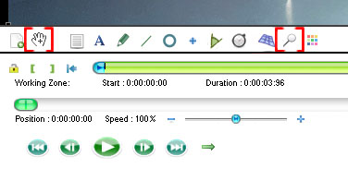
A felvétel méretének növelése
A számítógép érintőfelületének két ujjal történő széthúzásával a méret növelhető
A felvétel szélét kijelölve a felvétel mérete növelhető.
A nagyító gombot kijelölve a felvétel egy része kinagyítható.

Slide 7
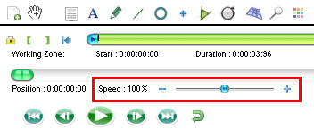
A felvétel sebességének megváltoztatása
A kijelölő sávval beállítható a felvétel lejátszási sebessége.

Slide 8
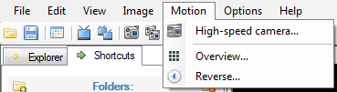
Felvétel hátrafelé lejátszása
(csak az exp. változatban)
Amennyiben szükséges az exp. verzióban a reverse funkció bekapcsolásával a felvétel lejátszása megfordítható.

Slide 9
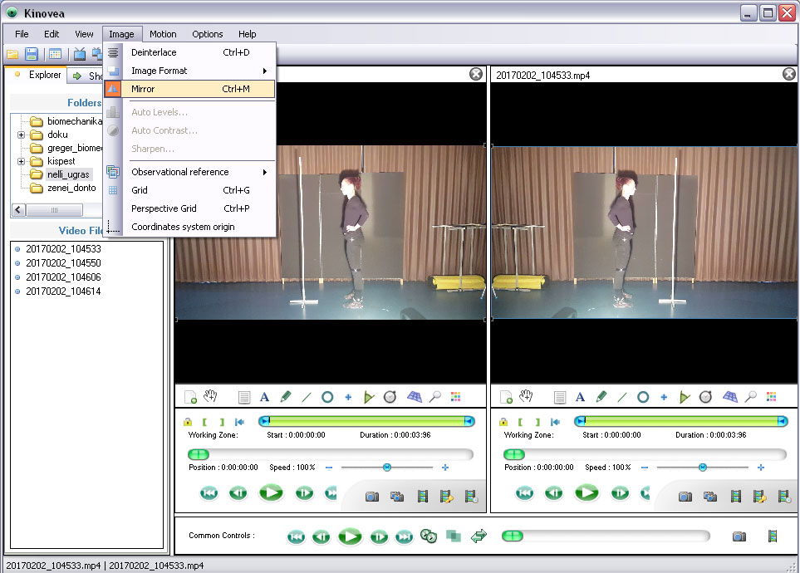
Kép tükrözése
Amennyiben szükséges a kép a függőleges tengelyre tükrözhető a tükrözés funkció bekapcsolásával

Slide 10
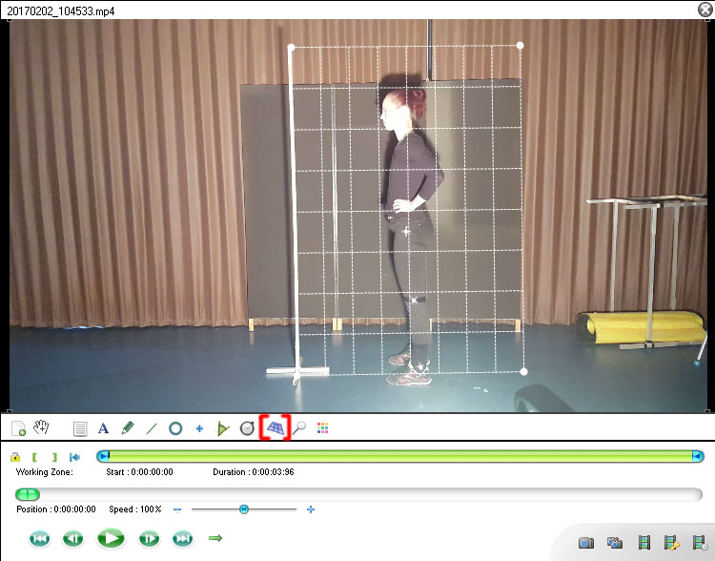
Rácsfunkció bekapcsolása
Amennyiben az összehasonlításhoz szükséges a felvételbe a rács gomb bekapcsolásával
rács illeszthető.
A rács mérete, irányultsága később megváltoztatható.

Slide 11
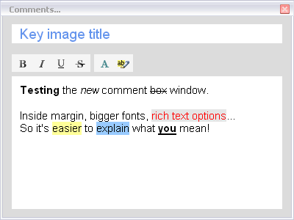
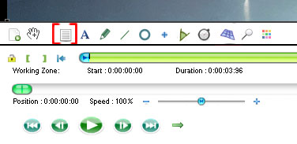
Megjegyzés beillesztése a képekhez
A megjegyzés gombbal szöveg illeszthető a kép mellé, amely a kép megjelenítésekor olvasható

Slide 12
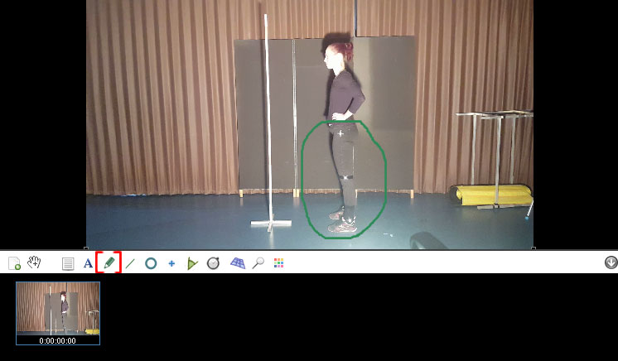
Rajzfunkció bekapcsolása (pencil)
A rajzfunkciókkal a képekbe egyenesek, körök vagy szabadkézi vonalak illeszthetők be. Ezek a kéz ikonnal később mozgathatók
Jobb egérgombbal
a configure menüben
a rajz színe, vastagsága
megváltoztatható.

Slide 13
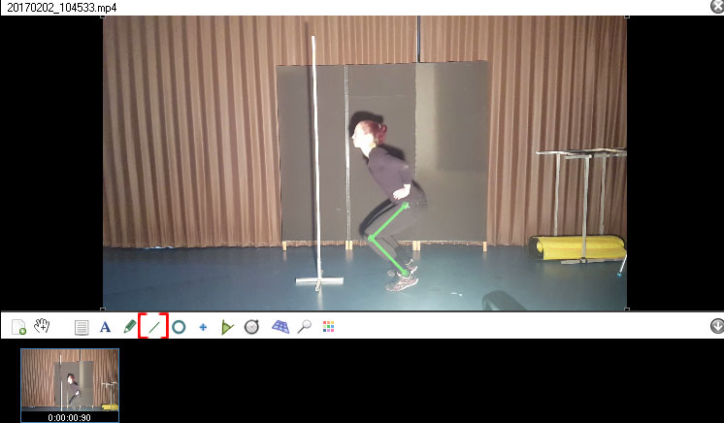
Line and arrows (vonal és nyilak)
A funkcióval a képbe vonalak és nyilak illeszthetők be

Slide 14
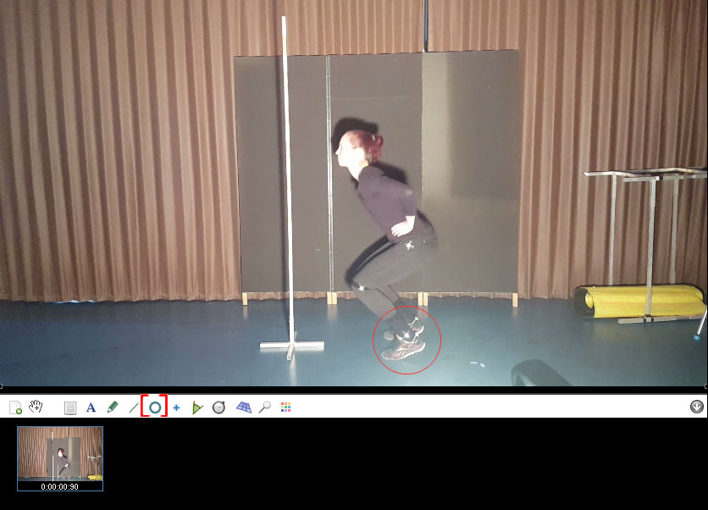
Kör (Circle)
A funkcióval a képbe körök illeszthetők be

Slide 15
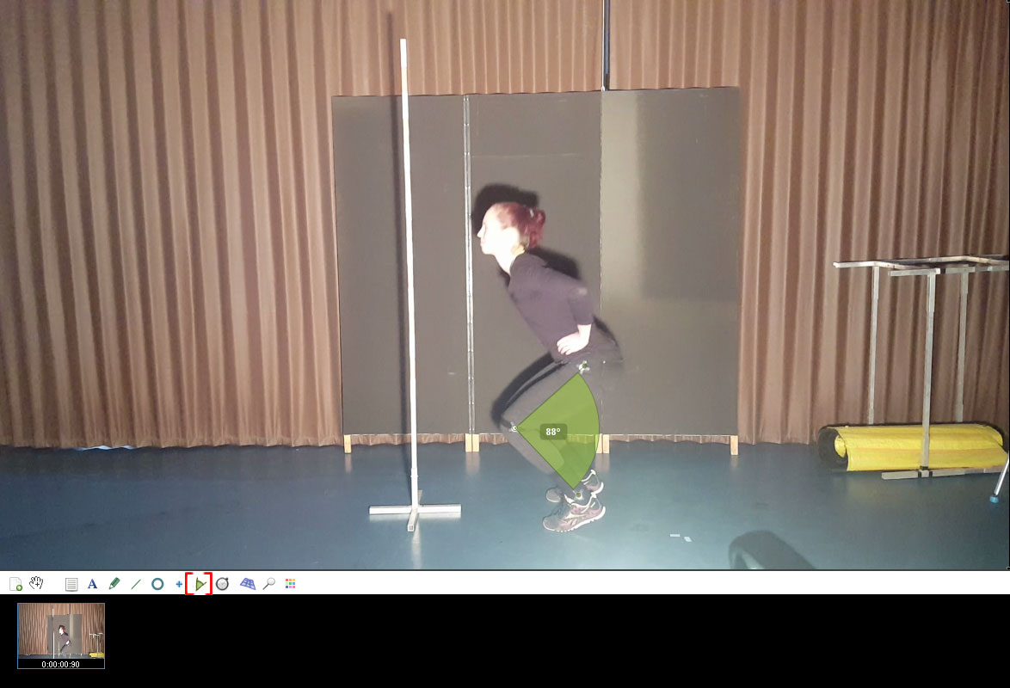
Szögmérő (Angle )
A szögmérő funkcióval a képben szög mérhető a szögmérő végpontok megfelelő mozgatásával

Slide 16
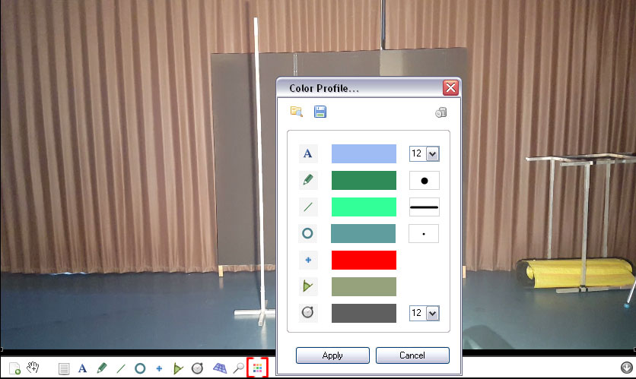
Szín és vastagság beállítása
A rajzfunkciók ikon bekapcsolásával a rajzok megjelenítése változtatható meg.

Slide 17
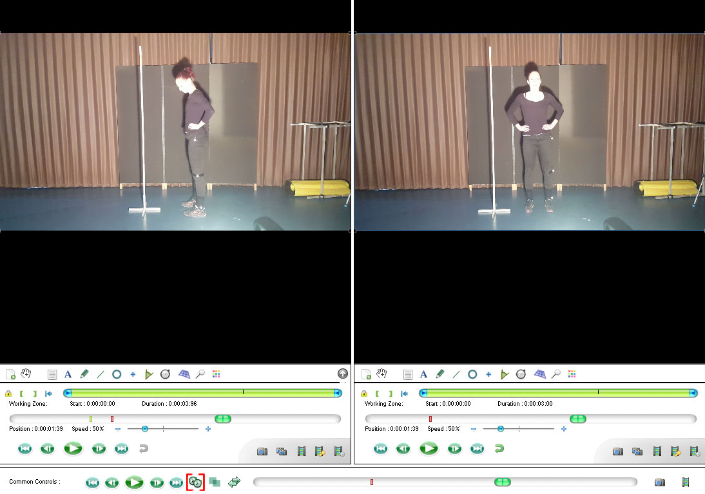

Két felvétel egyidejű megtekintése
A két megjelenítési ablak funkció bekapcsolásával egymás mellett két felvétel is megtekinthető
A munkatartomány külön-külön kijelölése után és a szinkronizáló gomb megnyomása után az alsó lejátszási parancsokkal a két felvétel együttesen megtekinthető

Slide 18
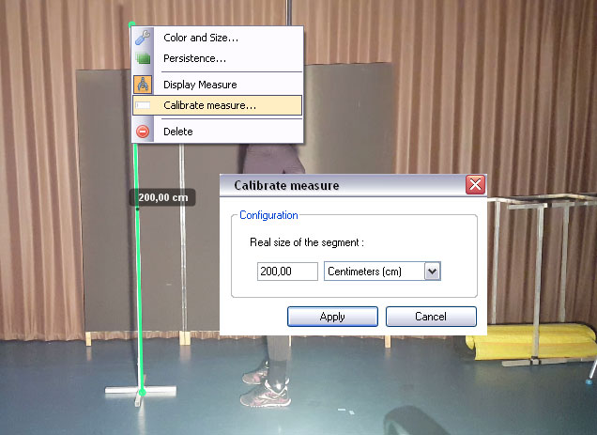
Referenciahossz beállítása
Távolság mérése
Vonal (line) behúzása után a vonalon a jobb egérgombbal a calibrate measure kiválasztásával referenciahossz adható meg.
Ezután a felvételen minden bejelölt hossz a kép síkjában ezen hosszhoz lesz viszonyítva (a vonalon a jobb egérgomb megnyomása után a display measure funkcióval jeleníthető meg), a kijelölt pont mozgási sebessége ebből lesz meghatározva

Slide 19
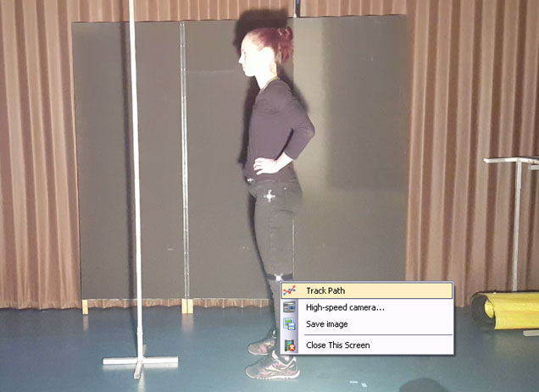
Pontok követés (track path)
A háttérből jól kivehetően megkülönböztethető (pl marker) pont a kéz funkcióval kijelölve majd a jobb egérgomb megnyomása után a track path funkció választásával a program automatikusan követi

Slide 20
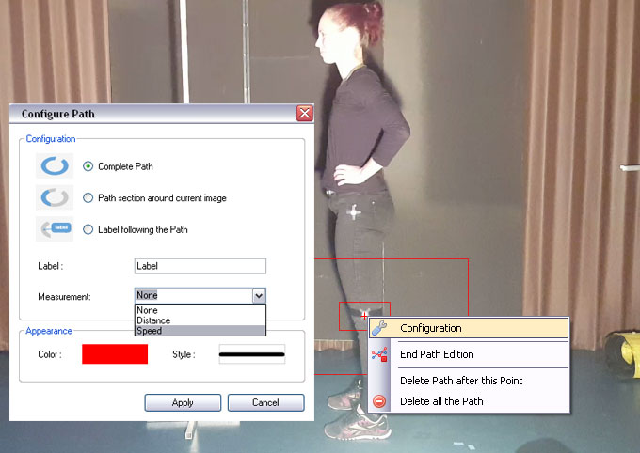
Mozgás hosszának, mozgási sebesség meghatározása
A track path funkció bekapcsolása után a kiválasztott pontban a jobb egérgombbal megnyíló menüből a configuration kijelölése után kiválasztható, hogy a kijelölt pont által megtett út vagy a pillanatnyi sebessége kerüljön megjelenítésre.

Slide 21
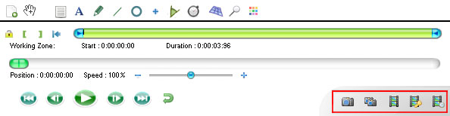
Munka elmentése
A file menüben kiválasztható melyik könyvtárba történjen a munka mentése.
A filmfelvétel vagy az egyes képek is külön menthetők a jobb oldalon alul található ikonok segítségével.

Slide 22
Köszönjük a figyelmet

